Slide 1





RM2023赛季南工骁鹰机器人队 第3次全体会议
2022.10.04

Slide 2
会议纲要
1.朝花夕拾；
2.国庆冲刺；
3.重要的其他事项；

Slide 3
各组招新情况
机械组 进行了第一次线下面试
电控组 进行了第一次线下面试、
视觉组 进行了数次线下培训
宣传组 已给所有新人分配任务与大作业
硬件组 海哥：已封装

Slide 4
招新需要注意
培训群需要日常有人答疑（可分时段安排）√
鼓励引导为主，禁止yygq √
技术相关问题留个心眼，不要过于深入以致泄密（泄密必被抓，被抓就杀头）√
考核事宜统一口径，不清楚的先问负责人再说 √
应当传达“我们不是社团”理念（例如假期不愿意付出时间的可以白白了）√

Slide 5

研发任务
现阶段几座大山
现阶段几座小山
自瞄稳定性
英雄吊射
电控交接
超级电容
精度设计
……
工程机械臂
平衡步兵
自动步兵
方案已确定，准备测试
国庆出图
正在设计决策算法和测试雷达

Slide 6
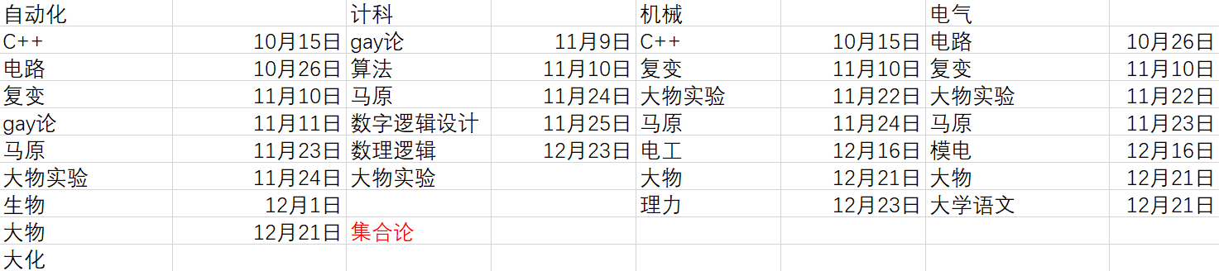
可以不用疲于复习课业的时间大约还有1.2个月
各课大致结课时间

Slide 7
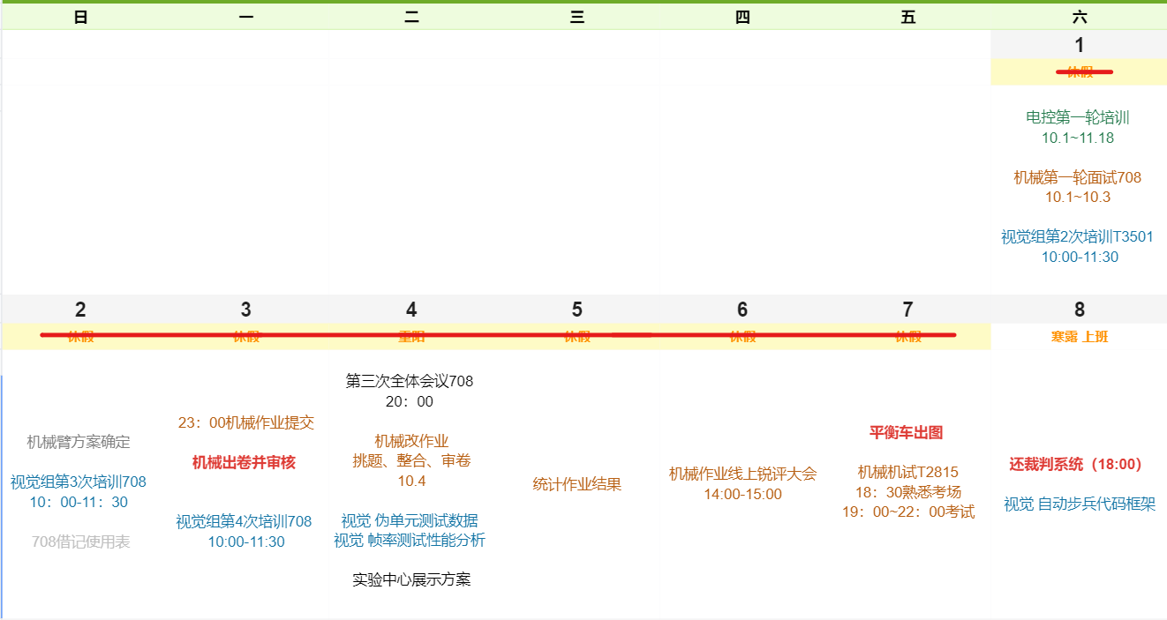
国庆冲刺，弯道超车！
上班！

Slide 8
国庆冲刺
自动步兵：10.07前实现底盘控制
机械尽快做出底盘给电控视觉进行方案测试
哨兵：完善新哨兵需求分析、新人指导书，做新动能回收方案
工程：制作测试机械臂，兑换站姿态模拟
平衡：国庆出新图（wjy：团建的时候我要画图！），新人拆旧平衡车
小弹测试：国庆对已开源的发射进行测试

Slide 9
重要的其他事项
团建：【10.06】晚708，结束后出校爬梧桐山，通宵看日出
记得申请10.07入校

Slide 10
重要的其他事项
nas已经给各组建立了文件夹，各组员需联系本组负责人获得账号密码，一周之后如无异常则将删除旧账号

Slide 11
重要的其他事项
10.06、10.07宣传组需要拍摄一个面向新人的战队介绍
各兵种组负责人确保自己的车基础功能正常
写一个自身兵种的简介

Slide 12

重要的其他事项
诚招副歌
物资采购
目前你队的可流转资金紧张，各技术组负责人合理安排物资采购节奏
你队奖金已经清零了！

Slide 13
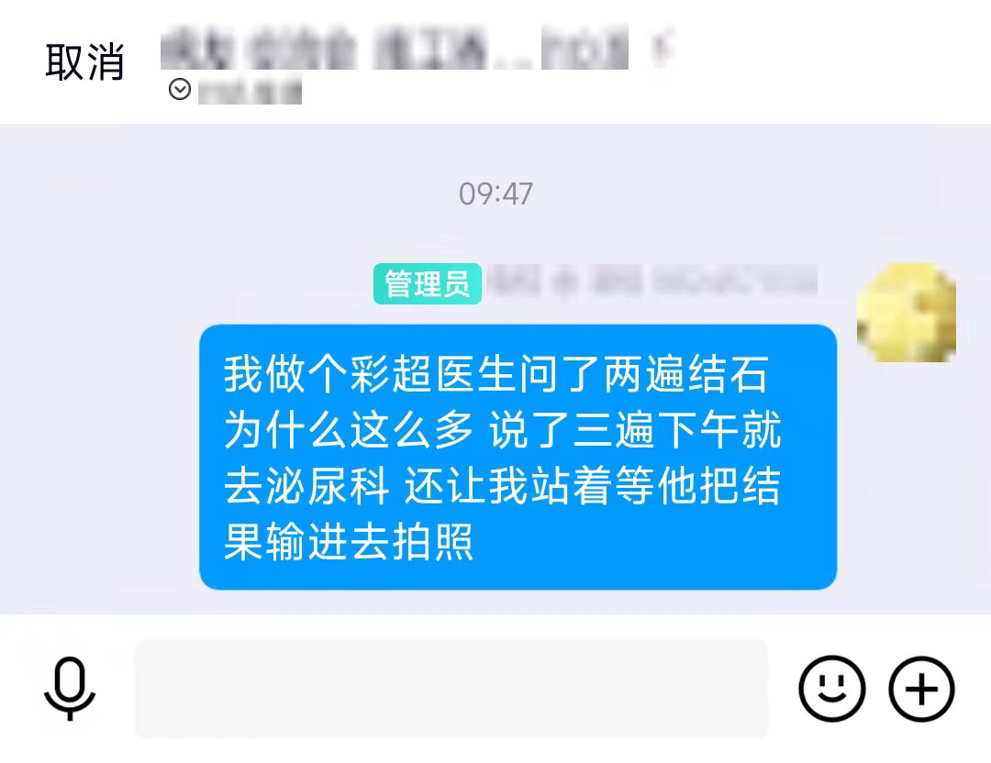

重要的其他事项
注意身体！

Slide 14
展翅天穹....... 向死而生

